Slide 1




Nhiệt liệt chào mừng các thầy cô giáo và các em học sinh
Notes:
Nguyễn Thị Thu Hường

Slide 2

KHỞI ĐỘNG

Slide 3



CUỘC THI BIỂN ĐẢO QUÊ HƯƠNG
Biển đảo là một phần không thể thiếu trong dải đất hình chữ S chúng ta. Hôm nay, chúng ta sẽ cùng nhau thi tài, xem ai là người biết tên đảo, quần đảo ở các tỉnh có biển của nước ta nhé!

Slide 4
CUỘC THI BIỂN ĐẢO QUÊ HƯƠNG
Thể lệ cuộc thi: Có tất cả 8 câu hỏi, hỏi về tên các đảo, quần đảo của Việt Nam. Sau khi cô giáo đọc câu hỏi bạn nào giơ tay nhanh nhất sẽ dành được quyền trả lời, với mỗi đáp án chính xác các em sẽ được nhận một phần quà, nếu trả lời sai cơ hội sẽ nhường lại cho bạn khác.

Slide 5

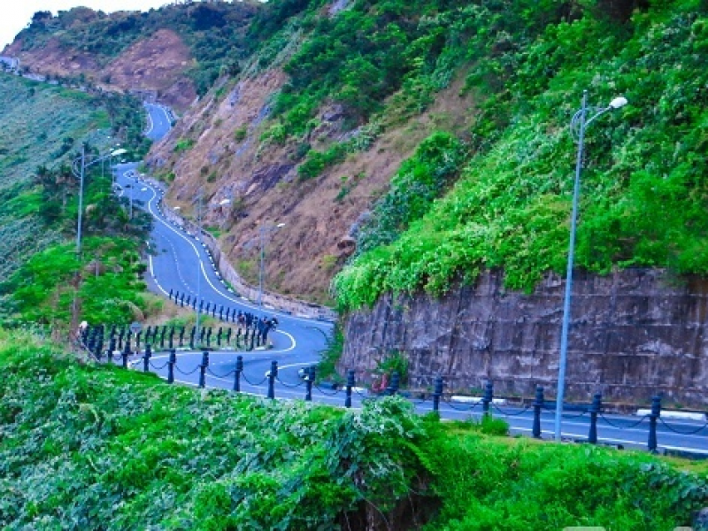
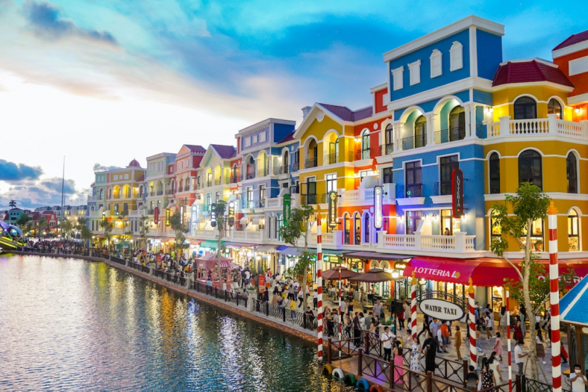
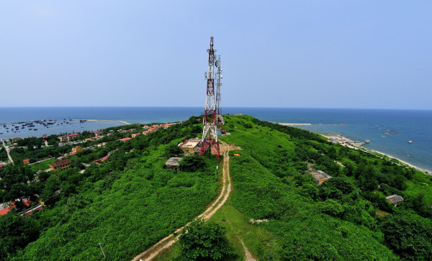
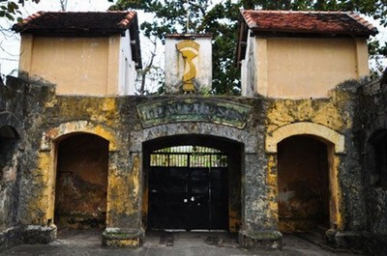
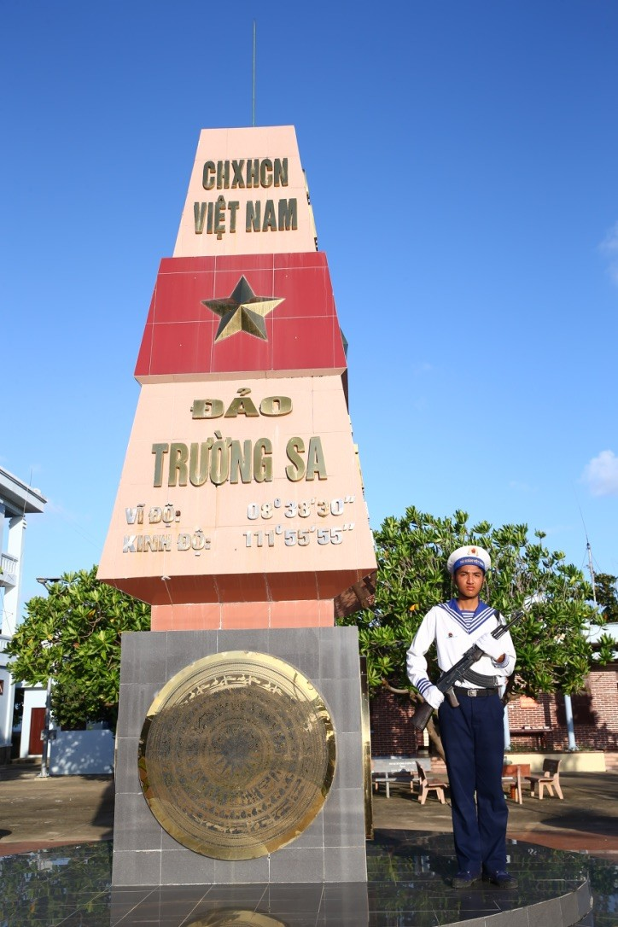
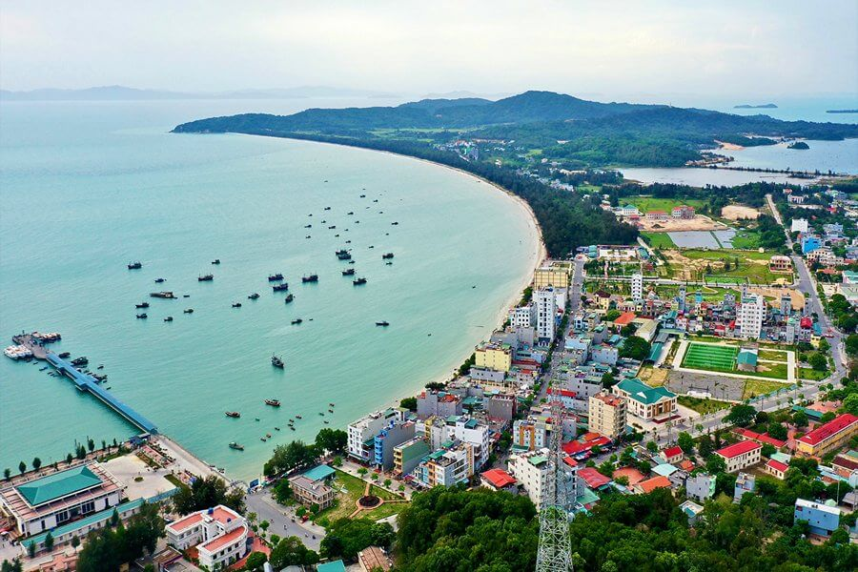
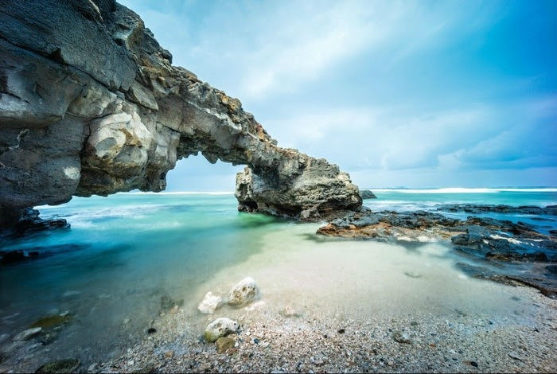
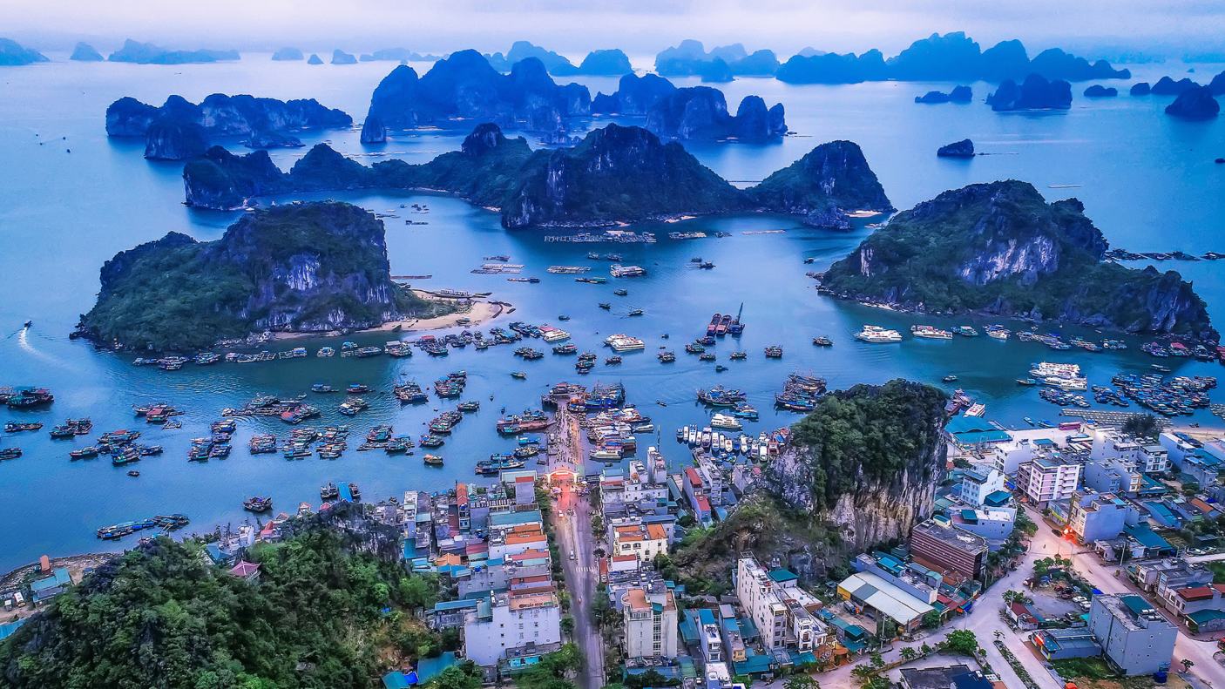
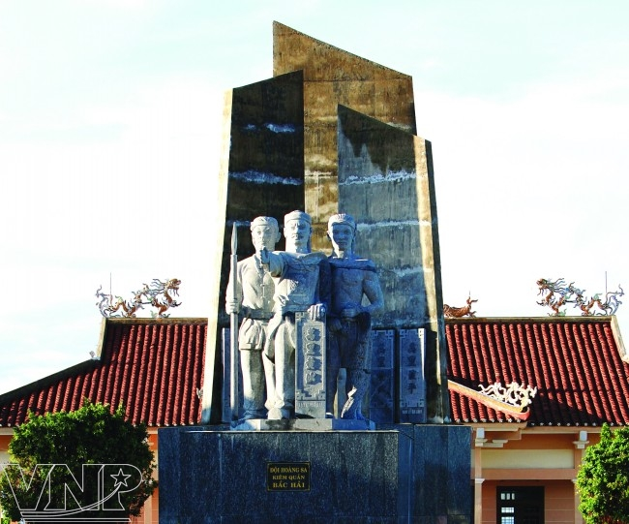
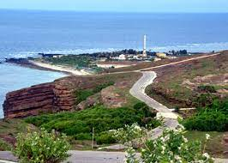
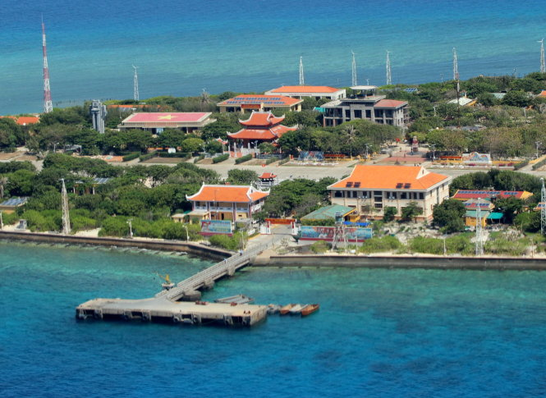
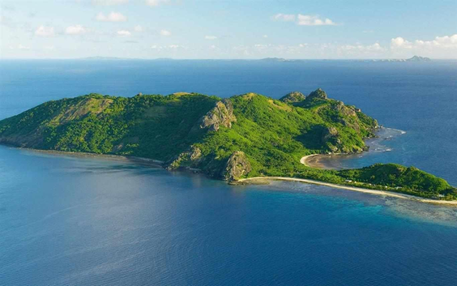
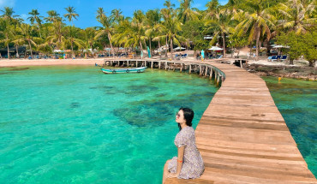



1
1
2
3
4
5
6
7
8
2
3
4
5
6
7
8

Slide 6

Câu 1. Đảo lớn nhất của Việt Nam nằm trong vịnh Thái Lan thuộc tỉnh Kiên Giang tên là gì?
Phú Quốc

Slide 7
Câu 2. Đây là một hòn đảo thuộc tỉnh Bà Rịa – Vũng Tàu? Nơi đây từng là “ Địa ngục trần gian” – nơi giam giữ các chiến sĩ Cách Mạng trong các cuộc kháng chiến chống Pháp và chống Mỹ
Côn Đảo

Slide 8
Câu 3. Đảo gì nghe đến đường xa dặm dài ?
Quần đảo Trường Sa

Slide 9
Tiết: 57 – 58 – 59
CÔ
TÔ
Nguyễn Tuân
Notes:
Nguyễn Thị Thu Hường

Slide 10



I. Đọc và tìm hiểu chung

Slide 11
1. Đọc:

Slide 12


1. Đọc
- Đọc với giọng to, rõ ràng, truyền cảm, nhấn mạnh vào những động từ, tính từ có giá trị biểu cảm cao đồng thời em cũng nhấn giọng ở những hình ảnh so sánh thú vị và độc đáo.
- Giọng đọc phù hợp với nội dung từng phần: phần đầu miêu tả cơn bão biển các em đọc với giọng nhanh, mạnh và dứt khoát; phần tả cảnh bình yên trên đảo sau khi cơn bão đi qua các em đọc với giọng nhẹ nhàng vui tươi hồ hởi.
- Trong quá trình đọc các e sử dụng các chiến lược đọc hình dung và theo dõi

Slide 13
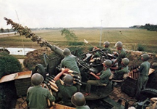
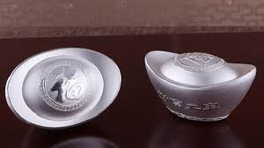
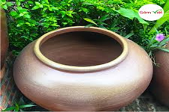
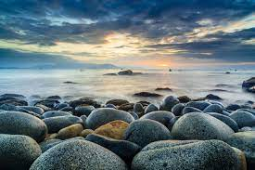
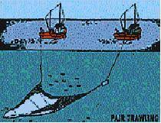
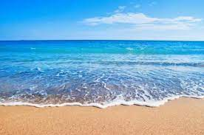
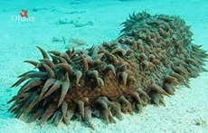
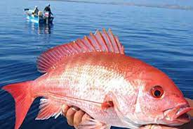
1 |  | a. Giã đôi |  | 5 |  | e. Ngấn bể
2 |  | b. Hải sâm |  | 6 |  | f. Bạc nén
3 |  | c. Trận địa |  | 7 |  | g. Đá đầu sư
4 |  | d. Ang |  | 8 |  | h. Cá hồng
Hãy nối hình ảnh và các khái niệm sao cho phù hợp

Slide 14



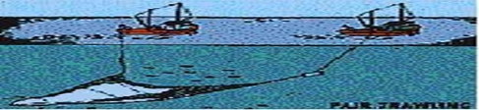

Chú thích
Hải sâm: một loài động vật biển, thân hình dài, da có lông, dùng làm thức ăn, rất quý.
Đá đầu sư có đầu tròn, nhẵn như đầu ông sư, thường quần tụ thành bãi
Giã đôi: lưới hình túi (giã) do hai tàu hoặc thuyền kéo để đánh bắt thủy sản tầng đáy biển.

Slide 15
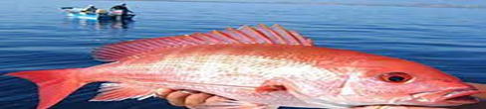

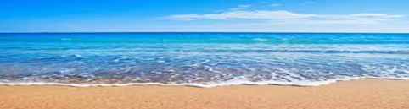
Chú thích
Ngấn bể: đường tiếp giáp giữa mặt biển và chân trời theo tầm nhìn của mắt.
Bạc nén: bạc đúc thành từng thỏi; nén: sđơn vị đo khối lượng, tương đương 375 g.
Cá hồng: một loại cá thân màu hồng, có sản lượng lớn và có giá trị kinh tế của vùng biển Vịnh Bắc Bộ.

Slide 16

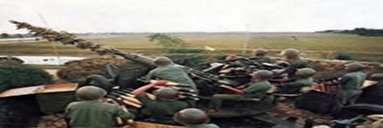
Chú thích
Ang: đồ đựng làm bằng đất nung, thành hơi phình, miệng rộng.
Trận địa: khu vực địa hình dùng để bố trí lực lượng chiến đấu.

Slide 17

a. Tác giả:
- Nguyễn Tuân (1910-1987);
- Quê quán: Hà Nội;
Kí của Nguyễn Tuân cho thấy tác giả có vốn kiến thức sâu rộng về nhiều lĩnh vực đời sống.
Phong cách độc đáo, lối viết tài hoa, cách dùng từ ngữ đặc sắc.
Sở trường của ông là kí, truyện ngắn.

Slide 18




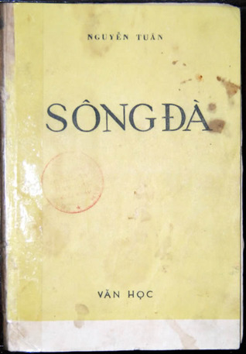
Tác phẩm tiêu biểu

Slide 19

b. Văn bản:
- Hoàn cảnh sáng tác: “Cô Tô” được viết nhân một chuyến ra thăm đảo của nhà văn
- Xuất xứ: bài kí được in trong tập “Kí” của Nguyễn Tuân, xuất bản lần đầu năm 1976
- Thể loại: kí
- Phương thức biểu đạt: miêu tả kết hợp tự sự và biểu cảm
- Ngôi kể: ngôi thứ nhất- người kể chuyện xưng “tôi”- tác giả
Cô Tô- Nguyễn Tuân

Slide 20
b. Văn bản:
Bố cục: 4 phần
+ Phần 1: Từ đầu đến “quỷ khốc thần linh”: Trận bão biển trên đảo Cô Tô.
+ Phần 2: “Ngày thứ Năm trên đảo Cô Tô… lớn lên theo mùa sóng ở đây”: Toàn cảnh Cô Tô sau trận bão.
+ Phần 3: “Mặt trời… nhịp cánh”: Cảnh mặt trời mọc trên biển Cô Tô.
+ Phần 4: Còn lại: Cảnh sinh hoạt của người dân bên giếng nước ngọt đảo Thanh Luân.
Cô Tô- Nguyễn Tuân

Slide 21
1. Cảnh bão biển trên đảo Cô Tô:

Slide 22
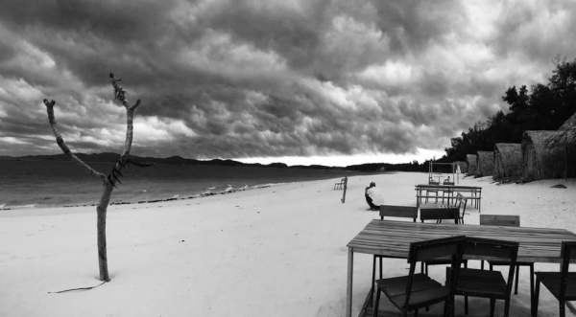
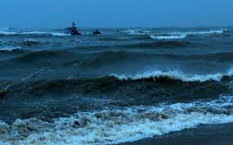
Đọc phần 1 của Văn bản và trả lời câu hỏi
Những từ ngữ nào miêu tả sự dữ dội của trận bão?
Trận bão được miêu tả vào khoảng thời gian nào?
Tìm những từ ngữ cho thấy rõ nhất việc tác giả có chủ ý miêu tả trận bão giống như một trận chiến?
Biện pháp tu từ nào đã được sử dụng nhiều trong đoạn văn trên? Em hãy nêu tác dụng của việc sử dụng biện pháp tu từ đó?

Slide 23




HƯỚNG DẪN TỰ HỌC:
Khái quát nội dung bài học bằng sơ đồ tư duy.
Học bài
Sưu tầm các bài du kí cùng chủ đề.
Chuẩn bị bài: Thực hành tiếng Việt

